Slide 1
§2.6 边缘分布
二维联合分布全面地反映了二维随机变量
(X,Y)的取值及其概率规律. 而单个随机变量X,Y
也具有自己的概率分布. 那么要问:二者之间有
什么关系呢?
这一节里,我们就来探求这个问题 .

Slide 2
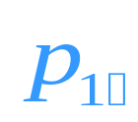
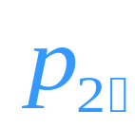
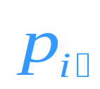
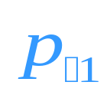
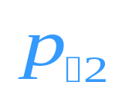
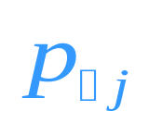
一、离散型随机变量( X,Y )的边缘分布律
设(X,Y) 的分布律 为
及边缘分布律
Y
y₁ y₂ … y_{j} …
P {X =x _{i} }
X
x₁ x₂
… x_{i}
…
p₁₁ p₁₂ … p_{1j} …
p₂₁ p₂₂ … p_{2j} …
… … … … …
…
p_{i 1} p_{i 2} … p_{i j} …
… … … … …
…
P {Y = y _{j} }
…
…
1

Slide 3
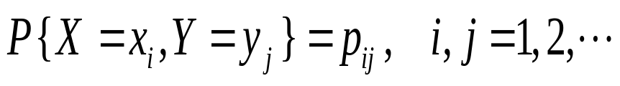


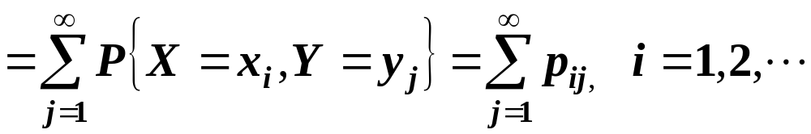

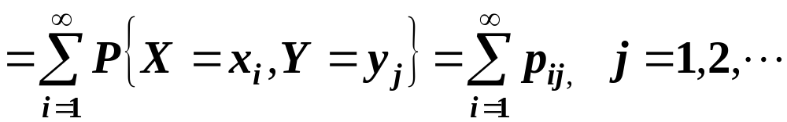

由于
是必然事件，故有
上式右端各事件两两互不相容，故得X的分布律为
同理，可得Y的边缘分布律为

Slide 4


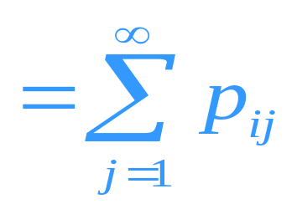
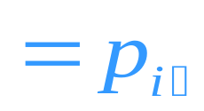
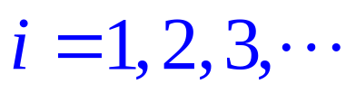
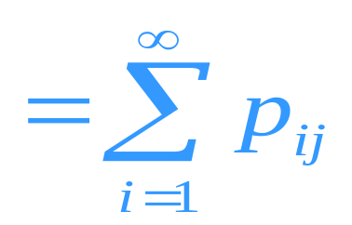

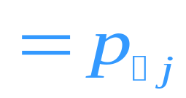
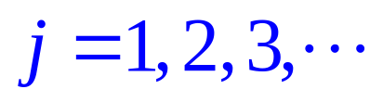
即 离散型随机变量( X,Y )的边缘分布律
定义1 设(X,Y) 的联合分布律为
则(X,Y)关于X的边缘分布律为
(X,Y)关于Y 的边缘分布律为

Slide 5
例1 一只硬币一面写上1，另一面写上2，将硬
币抛3次，以X记前2次所得数字之和，以Y记后2次
所得数字之差（第2次减去第3次）. 试求X和Y的联
合分布律，以及边缘分布律.
解 先将试验的样本空间及X,Y取值的情况列出
样本点
111 112 121 122 211 212 221 222
X
2 2 3 3 3 3 4 4
Y
0 -1 1 0 0 -1 1 0
X所有可能取的不同值为2, 3, 4；Y所有可能取的
不同值为-1, 0，1.

Slide 6
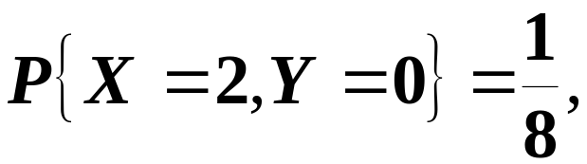
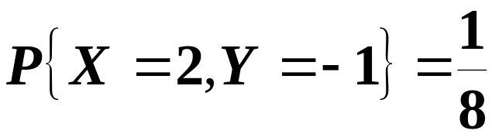
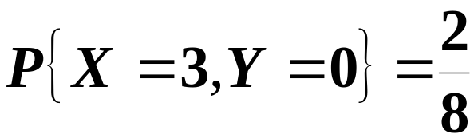

样本点
111 112 121 122 211 212 221 222
X
2 2 3 3 3 3 4 4
Y
0 -1 1 0 0 -1 1 0
容易得到（X,Y）取（u,v）,u=2, 3, 4; v=-1, 0, 1
的概率. 如

Slide 7




设(X,Y) 的分布律 为
及边缘分布律
Y
-1 0 1
P {X = u}
X
2
3
4
0
0
P {Y =v}
1

Slide 8
设X与Y是同分布的随机变量，
P(X=1)=0.3, P(X=2)=0.7, P(X=2,Y=2)=0.6，
则P(X=1,Y=2)的值为
A. 0.21
B. 0.3
C. 0.4
D. 0.1
正确答案：D

Slide 9


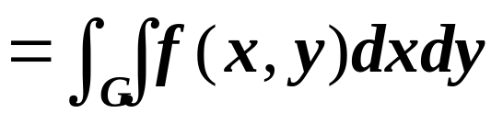
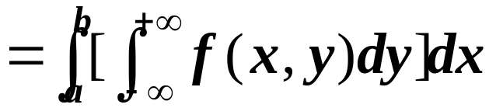
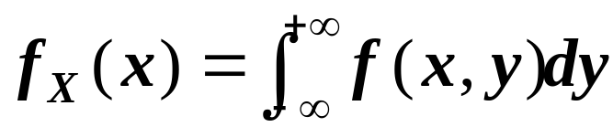
二、二维连续型r.v. ( X,Y )关于X,Y的边缘密度
定义2 设二维连续型r.v. （X,Y）具有概率密度
则X与Y均为连续型r.v. ，它们的概率密度可
求得如下
对于任意区间
有
与一维r.v.的概率密度的定义式比较，即得X的
概率密度为

Slide 10
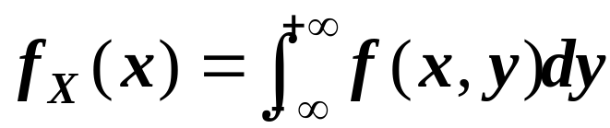
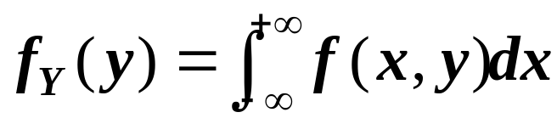
（2）由此可见，边缘密度由联合密度唯一确定.
同样可得Y的边缘密度为

Slide 11
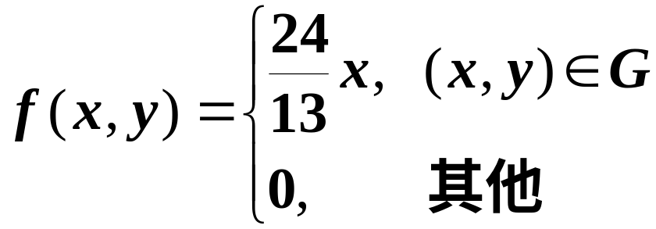


例2 设（X,Y）的概率密度为
其中区域G如图所示，求（X,Y）关于X，关于Y的边
缘密度函数
和
解

Slide 12
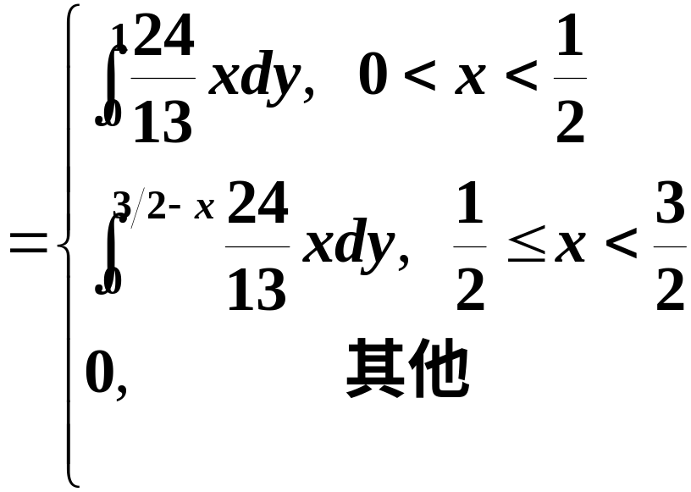
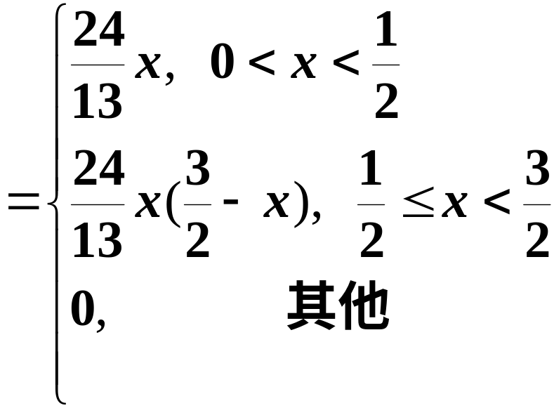
解
即

Slide 13
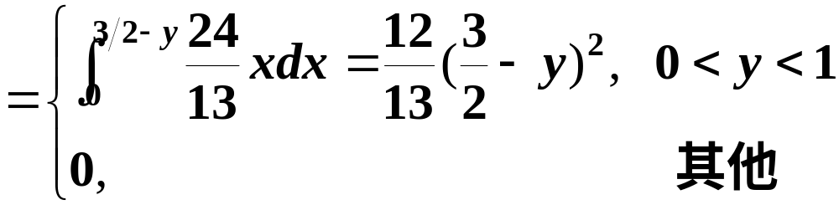
解

Slide 14
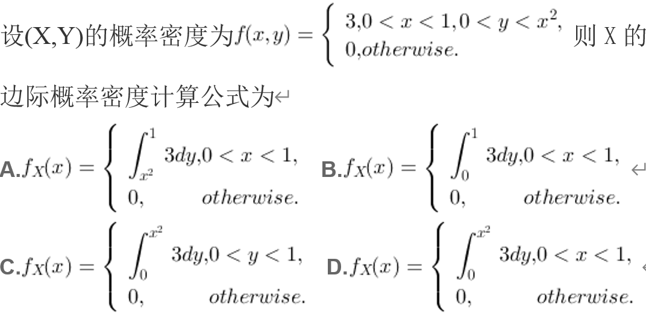
正确答案：D

Slide 15
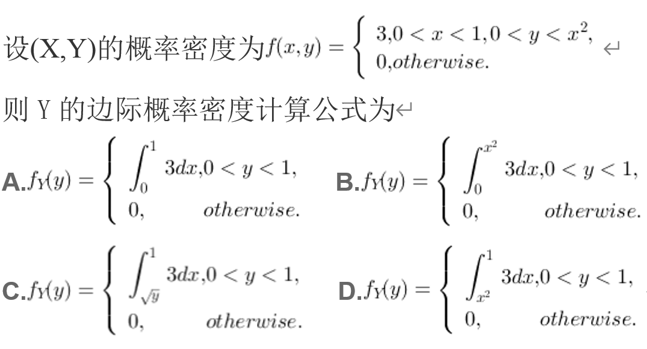
正确答案：C

Slide 16
注意 由（X,Y）的联合分布律就能确定（X,Y）
关于X，关于Y的边缘分布律；同样，由（X,Y）的
联合概率密度就能确定（X,Y）关于X，关于Y的边
缘密度。由此可见，边缘分布由联合分布唯一确定，
反之不成立。即一般来说，单由X，Y各自的分布
是不能确定（X,Y）的联合分布的.

Slide 17









例3 设随机变量
的分布律分别为
-1 0 1
-1
3/16 3/16 3/8
3/4
1
1/16 1/16 1/8
1/4
1/4 1/4 1/2
1
-1 0 1
-1
0 1/4 2/4
3/4
1
1/4 0 0
1/4
1/4 1/4 1/2
1

Slide 18


注 2个二维随机变量
和
的分布律是
不相同的，然而却具有相同的边缘分布.

Slide 19
在求连续型 r.v 的边缘密度时，往往要求联合密度在某区域上的积分. 当联合密度函数是分片表示的时候，在计算积分时应特别注意积分限 .

Slide 20
已知X与Y的边际分布律，则必能确定（X,Y）的联合分布律.
A. 对
B. 错
正确答案：B
已知（X,Y）的联合分布律，则必能确定X与Y的边际分布律.
A. 对
B. 错
正确答案：A

Slide 21
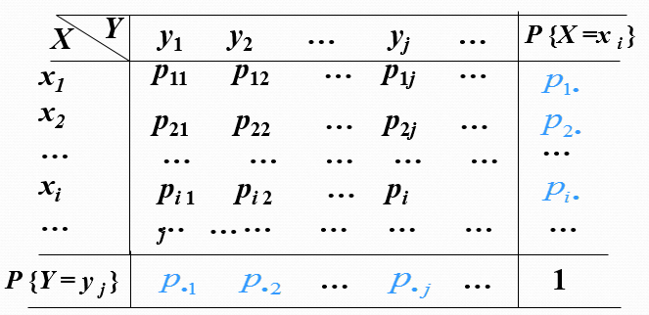
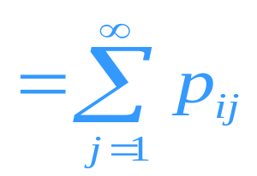

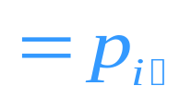


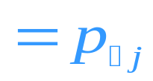
小结
设离散型随机变量(X,Y) 的分布律及边缘分布律为
(X,Y)关于X的边缘分布律为（行相加）
(X,Y)关于Y 的边缘分布律为（列相加）

Slide 22
设二维连续型r.v. （X,Y）具有概率密度
则X与Y均为连续型r.v. ，
(X,Y)关于X的边缘概率密度为
(X,Y)关于Y的边缘概率密度为
概率密度函数关于另一个变量求积分

Slide 23
要求
清楚边缘分布与分布律的关系
给定分布律计算边缘分布律
给定概率密度计算边缘概率密度

Slide 24
本节练习
习题二：16,17

